Slide 1

Van Burenregeling naar Brabantbrede aanpak
Workshop tbv energiecafé op 6 september 2019

Slide 2

Opzet workshop
Inleiding (15 minuten)
Dialoog (25 minuten)
Samenvatten essentie (5 minuten)
Hoofdvraag: (Hoe) kunnen we Burenregeling Energie A16 opschalen naar Brabant?

Slide 3
Woningaanpak in 2 fasen
RES en warmtevisie 2021
2 fasen aanpak
  Eerst no regret (fase 1)
    Woningisolatie
    Zon op dak
  Dan aardgasloos (fase 2)
  Iedereen eigen tempo, over 25 jaar allemaal klaar!
Ruim 1 miljoen woningen in Brabant, 670.000 particulier
Fase 1 gemiddeld € 15.000 per woning

Slide 4
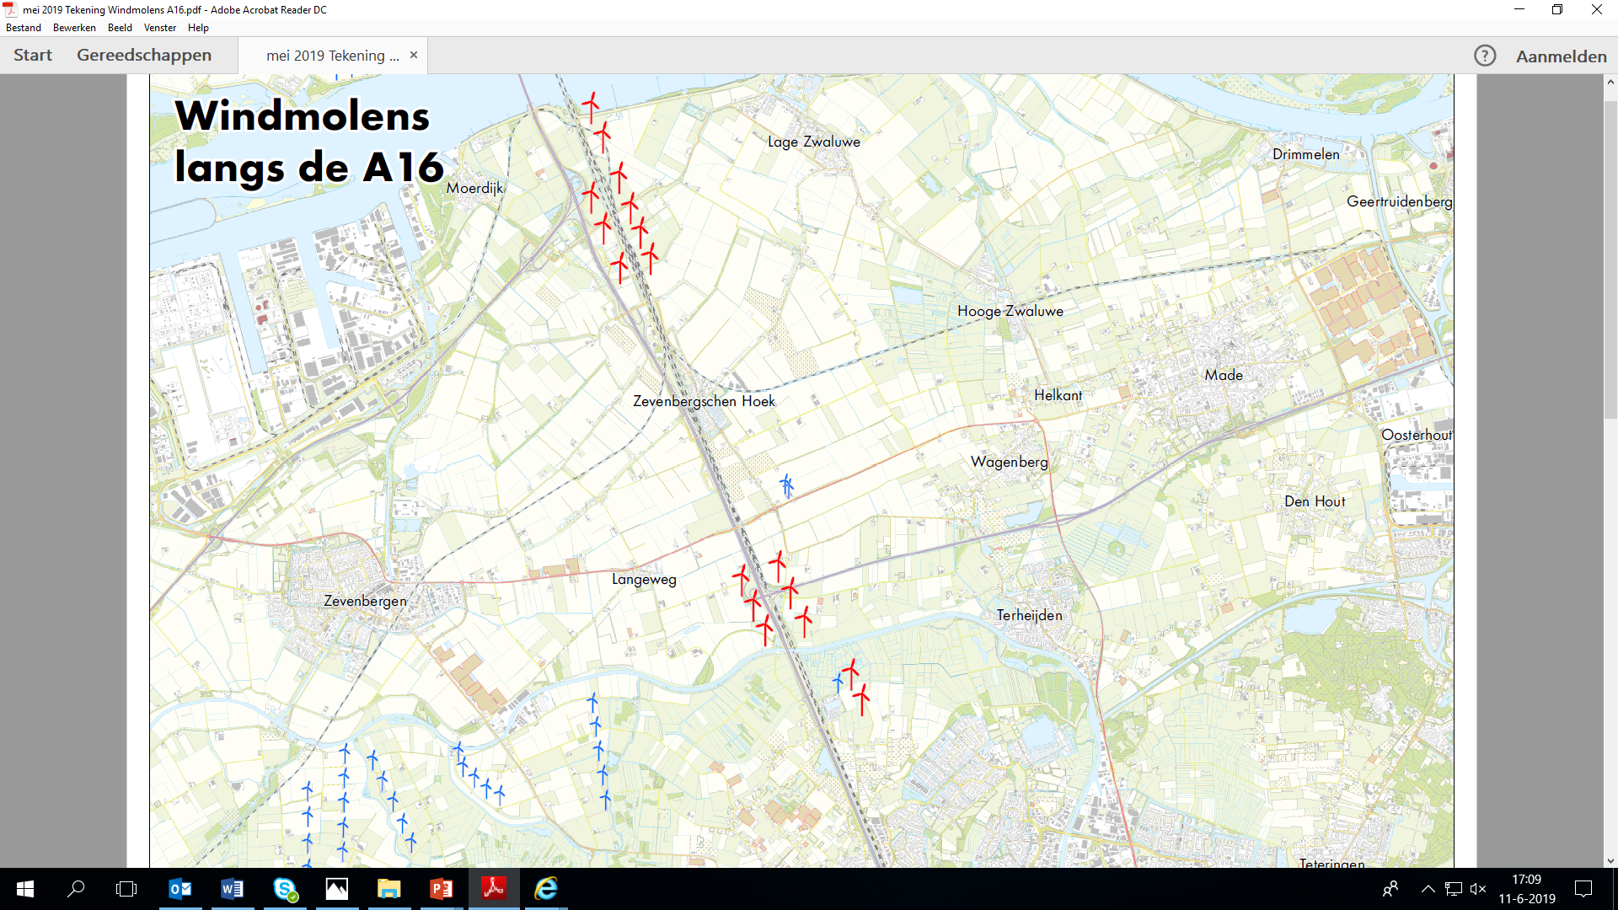
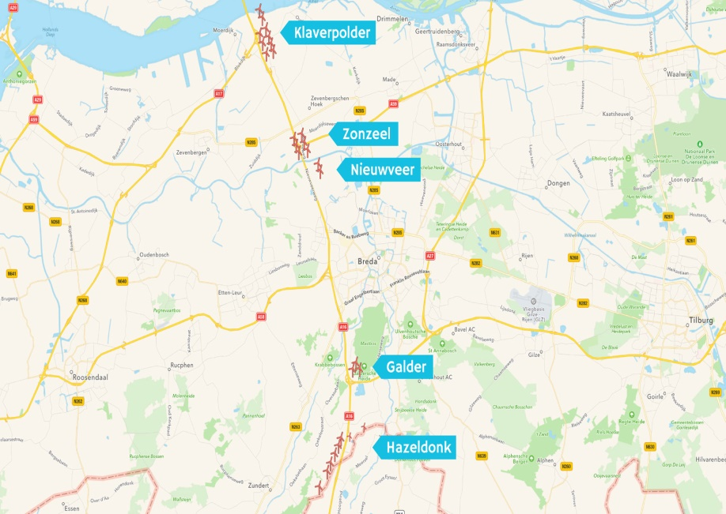
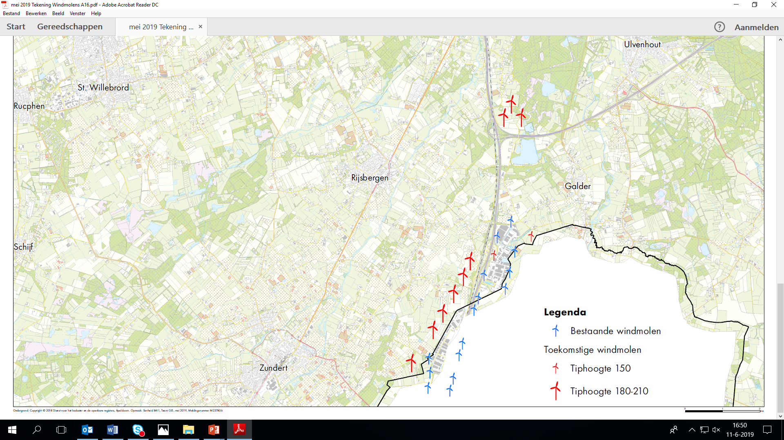

Slide 5
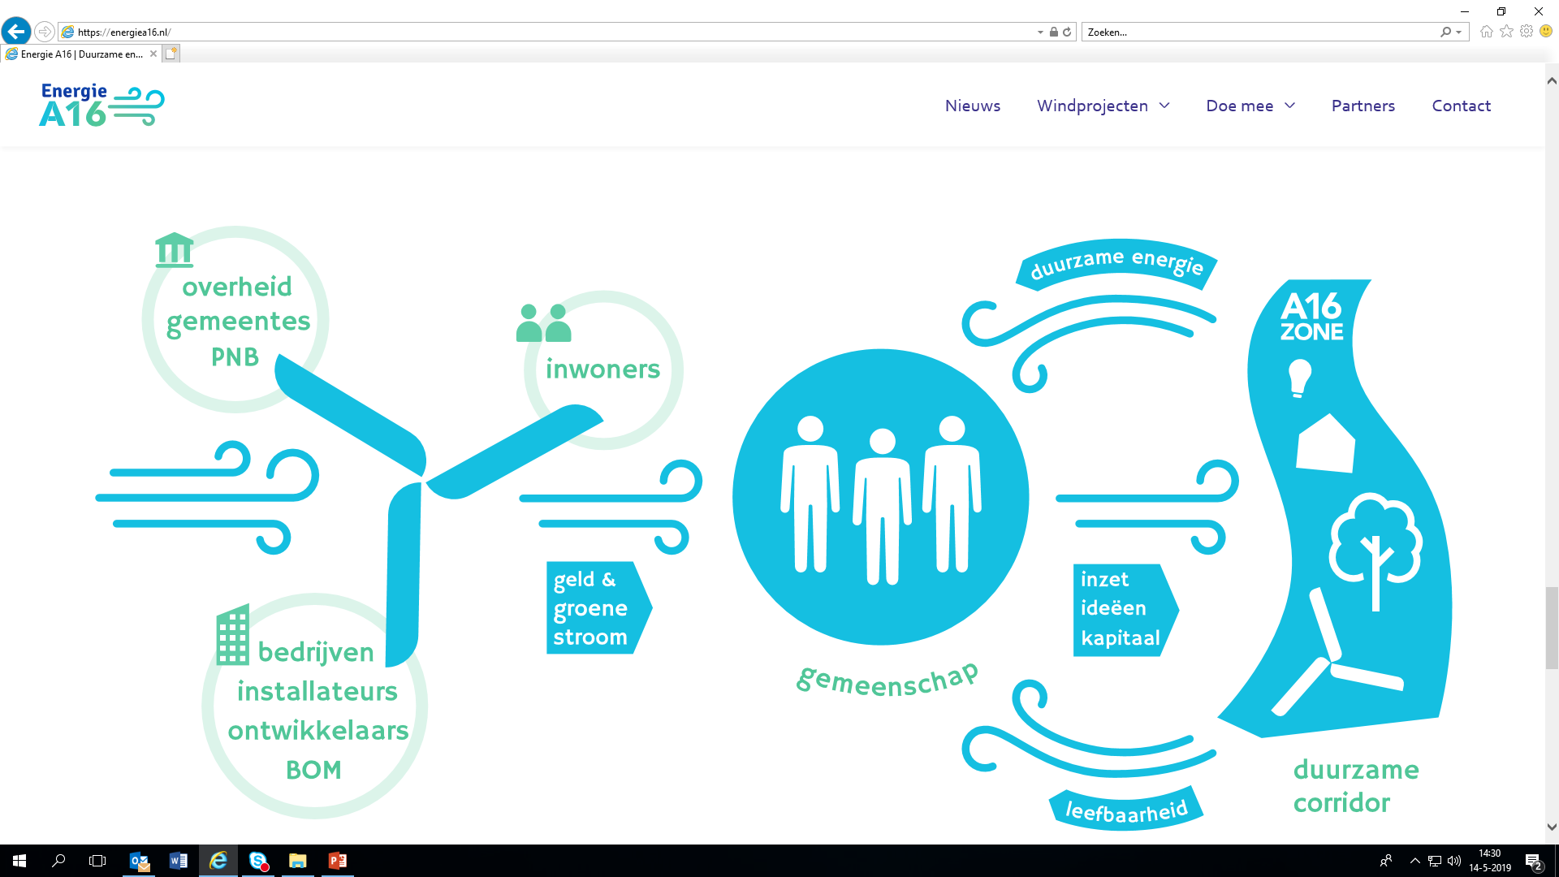
Windmolens als middel
1. 25% bouwrecht naar lokale gemeenschap → LEA’s
  ontzorging bij woningisolatie
  Pv op dak
2. Burenregeling → ontzorging bij aanpassen woning

Slide 6
Burenregeling in het kort (1)
Bovenwettelijke afspraak met ontwikkelaars
Afdracht € 0,50 per MWh, ca. 350.000 Mwh per jaar = € 175.000 voor omgeving
Bestemd voor:
  Energiemaatregelen aan de woning
  Woningen binnen 42 dB Lden geluidscontour = 140 a 160 woningen

Slide 7
Burenregeling in het kort (2)
Ordegrootte € 1.100,= per jaar per woning, per jaar achteraf betaald, 23 jaar lang, vanaf 2023.
Of:
  Bedrag ineens
  Hulp bij keuze en uitvoering
  Collectiviteit
  Verschil jaarlijkse uitkering en bedrag ineens: rente
  Hogere/langere besparing op energierekening
Start met 20 woningen in 2019 ism Susteen

Slide 8
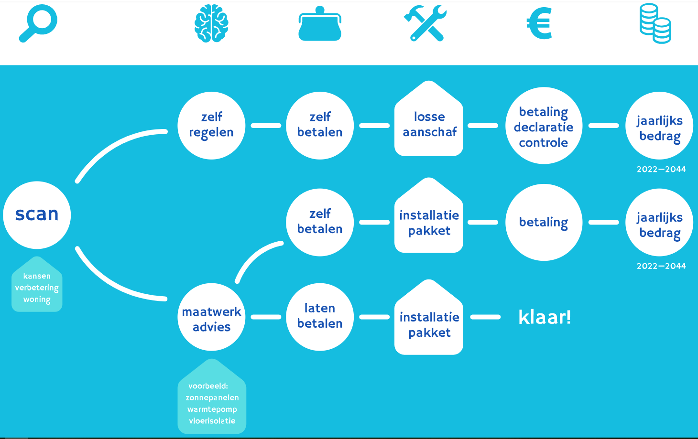
Burenregeling

Slide 9
Klantreis woningisolatie
Informatie/inspiratie → ontbreekt in burenregeling, lokaal organiseren met gemeenten / E-coöperaties / energieloketten
Oriëntatie → idem
Advies → maatwerk
Offerte(s) → one-stop-shop
(Financiering) → ESCO
Uitvoering → markt
Oplevering/Controle → monitoring/ervaringen
Volgende stap →

Slide 10
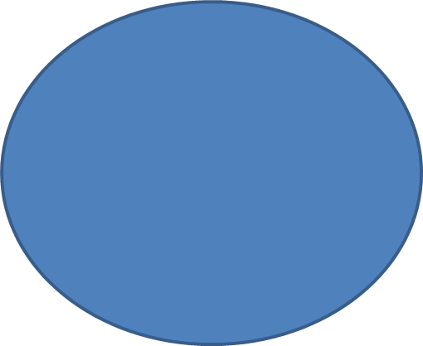

Opschaling
?
?
Burenregeling
A16 gebied
Provincie

Slide 11
Dialoog
Is een Brabantbrede aanpak kansrijk/zinvol?
Hoe zou die eruit kunnen zien?
Balans lokale betrokkenheid/vertrouwen versus grootschalig professionele aanpak
Do’s en Dont’s

